Slide 1

Shaka-Adv
Angelo Calia 590168
Docenti: Prof. Ing. Saverio Mascolo
Ing. Carlo Croce
Ing. Michele De Palma

Slide 2
Obiettivo
Implementare un player video che fornisca pubblicità
Sviluppare un imagine Docker

Slide 3
Shaka-player Libreria open-source JavaScript per lo streaming video adattivo
Installazione Prerequisiti
Recupero codice sorgente
Compilazione della libreria e generazione dei documenti
git clone https://github.com/shaka-project/shaka-player.git
cd shaka-player
python build/all.py

Slide 4

Shaka Player fornisce un'API per la pubblicazione di annunci
L’ API è stata progettata per integrazione con i Software Development Kit (SDK) di Interactive Media Ads (IMA), in modo tale da consentire la visualizzazione di annunci all'interno di video online
Un SDK è un insieme di strumenti software che gli sviluppatori possono utilizzare per creare applicazioni o funzionalità specifiche all'interno di un'applicazione esistente
Interactive Media Ads (IMA) è una suite di SDK che semplifica l'integrazione di annunci multimediali nei siti web e nelle app
Gli SDK IMA possono richiedere annunci da qualsiasi ad server conforme a VAST e gestire la riproduzione degli annunci.
Notes:
Esistono due modi per implementare gli SDK IMA: lato client, che combina video di annunci e contenuti all'interno dell'app, e inserimento dinamico di annunci (DAI), che combina video di annunci e contenuti nei server Ad Manager, quindi restituisce un singolo flusso video all'app per la riproduzione

Slide 5
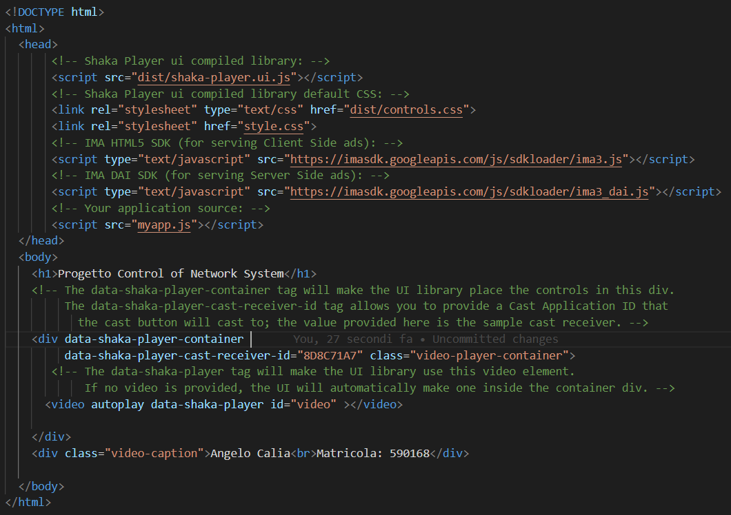
Index.html

Slide 6
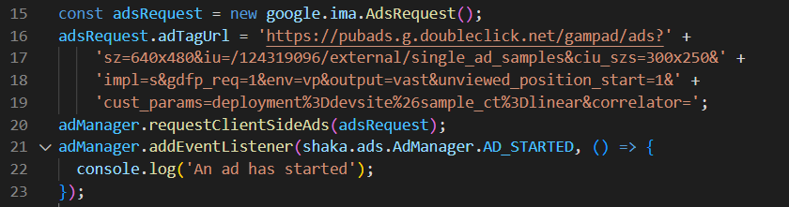
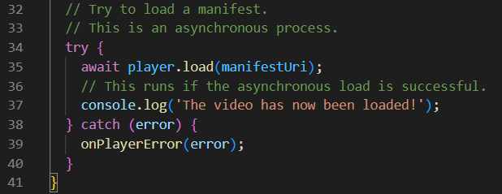
myapp.js
Notes:
Prima Immagine : il codice richiede e avvia la riproduzione di annunci video all'interno di un lettore multimediale utilizzando le librerie Google IMA e Shaka Player. Il codice specifica i dettagli della richiesta di pubblicità, invoca il metodo per richiedere l'annuncio e ascolta gli eventi per gestire la riproduzione degli annunci.
Seconda immagine: il codice utilizza la libreria Shaka Player per caricare un video da un URL remoto e gestisce eventuali errori che si verificano durante il caricamento. Se il caricamento ha successo, viene stampato un messaggio di log sulla console.

Slide 7

Docker è una piattaforma di software che consente di creare, distribuire e gestire applicazioni in ambienti isolati e autonomi chiamati container
Docker permette di confezionare un'applicazione insieme a tutte le sue dipendenze e configurazioni in un singolo pacchetto portatile, chiamato "immagine Docker"
L’immagine può essere eseguita su qualsiasi sistema operativo che supporta Docker, senza dover preoccuparsi di eventuali incompatibilità o conflitti di versione tra le librerie o le dipendenze
Le istruzioni per creare un'immagine Docker sono contenute un file di testo, chiamato Dockerfile.

Slide 8
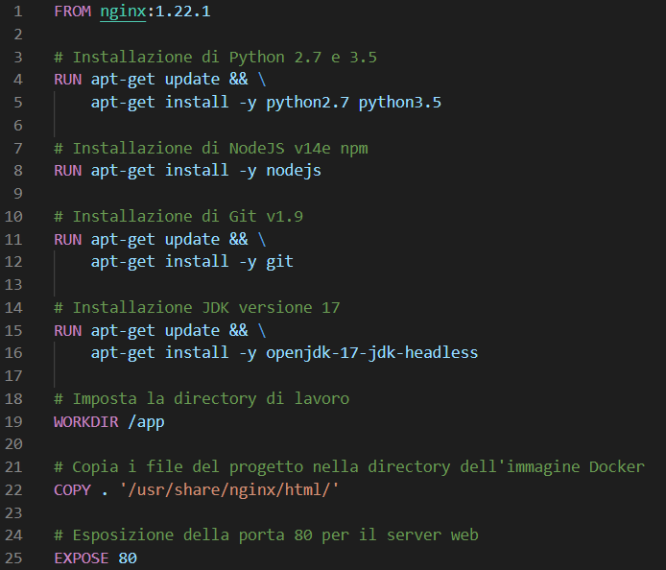
Dockerfile
Notes:
definiamo come base l'immagine "nginx:1.22.1", che è l'immagine ufficiale di Nginx, un server web leggero e ad alte prestazioni.
Successivamente, il Dockerfile installamo le seguenti dipendenze utili per shaka player e componenti software all'interno dell'immagine Docker:
Python 2.7 e Python 3.5 Node.js v14 e npm Git v1.9 eOpenJDK versione 17
Con workdir impostiamo la directory di lavoro all'interno dell'immagine Docker in «\app» e copia i file del progetto corrente nella directory «/usr/share/nginx/html/» in Docker.
Infine, con EXPOSE esponiamo la porta 80 per il server web Nginx.

Slide 9
Build Dockerfile
Dockerfile
Run
Push
C:\Users\angel>cd Progetto
C:\Users\angel\Progetto>docker build -t immagine_progetto .
[+] Building 146.2s (12/12) FINISHED
Build&Run
C:\Users\angel\Progetto>docker run -d -p 32667:80 --name container_progetto immagine_progetto
71b9ecf17dbce6b4b463f3f9545e5a5d250eccc1619b1b683915eff58d7efd39
docker tag immagine_progetto angelocal/progetto

Slide 10
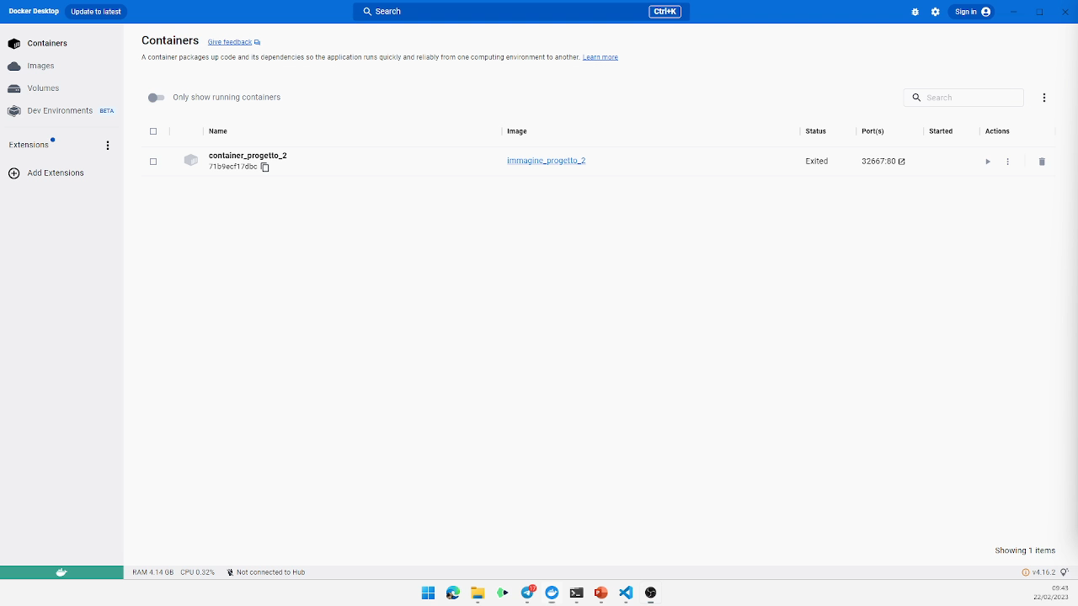
Risultati

Slide 11
Implementazioni
Future
Aggiungere pulsante «skip ad» con timer decrementale
Implementare varie ads
Migliorare interfaccia grafica di shaka player

Slide 12
Grazie per l’attenzione

